Slide 1
Avropa İnsan Hüquqları Məhkəməsinə müraciət şərtləri və qaydası
Leyla Mədətli

Slide 2
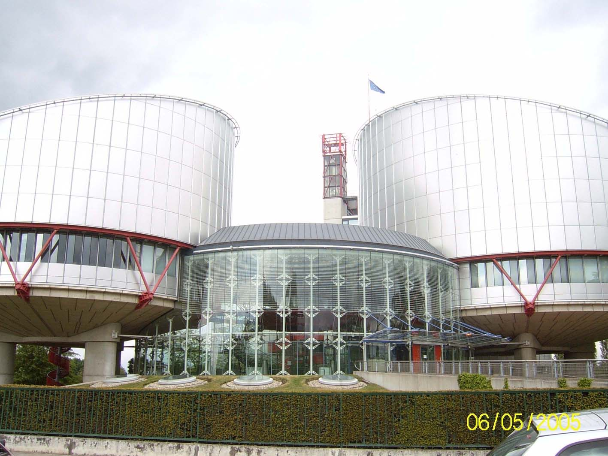
DÜŞÜNƏK...
Avropa Məhkəməsi hansı işlərə baxır?
Qəbuledilənlik şərtləri?
Şikayətin tarixi hansı tarix sayılır?
Məhkəmə şikayəti qəbuledilməyən sayarsa, nəticələr?
Şikayətin formal tələbləri?
Tərəflərin barışıq sazişi?
Məhkəmə yerli məhkəmələrin qərarını ləğv edə bilərmi?

Slide 3
Konvensiya ilə birbaşa qorunan hüquqlar
Maddə 2. Yaşamaq hüququ
Maddə 3. İşgəncələrin qadağan olunması
Maddə 4. Köləliyin və məcburi əməyin qadağan olunması
Maddə 5. Azadlıq və toxunulmazlıq hüququ
Maddə 6. Ədalətli məhkəmə hüququ
Maddə 7. Qanunsuz cəzalandırılmamaq
Maddə 8. Şəxsi və ailə həyatına hörmət hüququ
Maddə 9. Fikir, vicdan və din azadlığı
Maddə 10. İfadə etmək azadlığı
Maddə 11. Yığıncaqlar və birləşmək azadlığı
Maddə 12. Nikah hüququ
Maddə 13. Səmərəli hüquqi müdafiə vasitələri hüququ
Maddə14. Ayrı-seçkiliyin qadağan olunması

Slide 4
Protokollarla mühafizə olunan hüquqlar
Protokol N 1
Maddə 1. Mülkiyyətin müdafiəsi
Maddə 2. Təhsil hüququ
Maddə 3. Azad seçkilər hüququ
Protokol N 4
Maddə 1. Borca görə azadlıqdan məhrum etmənin qadağan olunması
Maddə 2. Hərəkət etmək azadlığı
Maddə 3. Vətəndaşların məcburi çıxarılmasının qadağan olunması
Maddə 4. Əcnəbilərin kollektiv çıxarılmasının qarşısının alınması

Slide 5
Protokollarla mühafizə olunan hüquqlar
Protokol N 6
Maddə 1. Ölüm cəzasının ləğvi
Maddə 2. Müharibə zamanı ölüm cəzası
Protokol N 7
Maddə 1. Əcnəbilərin çıxarılmasına dair prosedur təminatlar
Maddə 2. Cinayət işlərində şikayət vermə hüququ
Maddə 3. Məhkəmə səhvinə görə kompensasiya
Maddə 4. İki dəfə məhkum edilməmək və ya cəzalandırılmamaq hüququ
Maddə 5. Ər və arvadın hüquq bərabərliyi
Protokol 13 (bütün hallarda ölüm cəzasının ləğvi)
Protokol 14 (Konvensiyanın nəzarət sisteminə dəyişikliklər)

Slide 6
Məhkəmənin səlahiyyətləri
Konvensiyanın və onun Protokollarının şərhi və tətbiqi
Şikayətlərə baxma (Konkret iş üzrə mübahisəni həll etmə)
- 4-cü instansiya məhkəməsi?
- İşlərə yanaşma konsepsiyası (məhkəmə və dövlətin suverenliyi, dövlətlərin neqativ və pozitiv öhdəlikləri)

Slide 7
Şikayətlər
Dövlətlarası şikayətlər (Konvensiya, Maddə 33)
Hər hansı Razılığa gələn Yüksək Tərəf digər Razılığa gələn Yüksək Tərəfin Konvensiya və onun Protokollarının müddəalarını istənilən pozması ehtimalı ilə bağlı məhkəməyə müraciət edə bilər.
Fərdi şikayətlər (Konvensiya, Maddə 34)
Məhkəmə istənilən fiziki şəxsdən, qeyri-hokumət təşkilatından və ya ayrı-ayrı şəxslər qrupundan, Razılığa gələn Yuksək Tərəflərdən birinin onun bu
Konvensiyanın və ya ona dair Protokolların muddəaları ilə nəzərdə tutulmuş huquqlarını pozmasının qurbanı olduğunu iddia edən şikayətlər qəbul edə bilər. Razılığa gələn Yuksək Tərəflər bu huququn səmərəli həyata kecirilməsinə hec bir yolla mane olmamağı ohdələrinə gotururlər.

Slide 8
İşin araşdırılması mərhələləri
Ərizənin Avropa Məhkəməsinə göndərilməsi
Ərizənin qeydiyyata alınması (Məhkəmədə iş üçün nömrə verilməsi, qovluq açılması)
Müvəqqəti tədbirlər (zəruri olsa)
Məruzəçi hakimin təyin olunması
İşin tək hakim, Komitəyə və ya Palataya göndərilməsi
Tək hakim, Komitə (yekdilliklə) şikayəti qəbuledilməyən hesab edə bilər
Əks təqdirdə ərizəni Palataya yönəldir
İşin kommunikasiya üçün cavabdeh Dövlətə göndərilməsi
Huquqi yardım almaq üçün müraciət
Ərizə ilə bağlı mülahizələrini yazması üçün tərəflərə imkan verilməsi (dövlətin ərizə ilə bağlı mülahizələrini Məhkəmə ərizəçiyə göndərir, Ərizəçi də həmin mülahizələrlə bağlı qeydlərini Dövlətə göndərir)
Qəbuledilənlik məsələsinin həlli (qərar (decision) qəbulu)
Dostcasına həll üçün danışıqlar (gizli)
Mahiyyət üzrə qərar qəbulu (qərar (judgment) qəbulu)
Qərarın icrasına nəzarət (Avropa Şurası Nazirlər Komitəsi)

Slide 9
Daxili hüquq müdafiə vasitələrinin tükəndirilməsi
Vasitələr səmərəli olmalı
Azərbaycanda səmərəli müdafiə vasitələri:
--- Əksər işlər üzrə Ali Məhkəmə kassasiya instansiyası son instansiyadır
--- əlavə kassasiya instansiyası effektiv hüquqi müdafiə vasitəsi sayılmır (Həsən Babayev Azərbaycana qarşı iş, şikayət N 36454/03, qəbuledilənliklə bağlı qərar);
--- bəzi işlər üzrə Apellyasiya son sayıla bilər (CPM, həbs, işgəncələrlə bağlı şikayət olduqda);
--- Ombudsman və Konstitusiya Məhkəməsi effektiv hüquqi müdafiə vasitəsi sayılmır (İsmayıl İsmayilov Azərbaycana qarşı iş)
İstisna hallarda müdafiə vasitələrinin tükəndirilməməsinə haqq qazandırıla bilər (sübutetmə) – Tanrıverdiyev Azərbaycana qarşı

Slide 10
6 aylıq şikayət müddəti
Müraciət müddəti ölkə üzrə son qərarın (məsələn, Ali Məhkəmənin qərarı və ya Apellyasiya Məhkəməsinin qərarı) çıxarıldığı tarixdən 6 ay (Maddə 35, Konvensiya)
Davamedici pozuntularda müddət (Ülke Turkiyəyə qarşı qərar, Tanrıverdiyev Azərbaycana qarşı)

Slide 11
Ratione temporis (zamana görə yurisdiksiya)
Yalnız konkret dövlətin Konvensiya və ya Protokolları imzalamasından sonra baş vermiş pozuntulardan şikayət verilə bilər (Azərbaycan uzrə 15 aprel 2002) (Eyyub Kerimov Azərbaycana qarşı, Natig Mirzəyev Azərbaycana qarşı)
Lakin işin hallarından asılı olaraq işə baxış zamanı ratifikasiyadan öncəki vəziyyət nəzərə alına bilər

Slide 12
Ratione personae (Konvensiya, Maddə 34)
Ərizəçi (Qurban)
istənilən fiziki şəxs, kommersiya və qeyri-kommersiya təşkilatı və ya ayrı-ayrı şəxslər qrupu (Azyaşlı yaşından asılı olmayaraq ərizəçi kimi qəbul edilə bilər - A. Birləşmiş Krallığa qarşı qərar; inzibati təsisatların/qurumların şikayət vermək hüququ -Holy Monasteries Yunanıstana qarşı iş, § 49 və Radio France və başqaları Fransaya qarşı iş)
Birbaşa qurban (Amuur Fransaya qarşı qərar, 25 İyun 1996, § 36; Söring Birləşmiş Krallığa qarşı, qərar, 7 iyul 1989).
Dolayı qurban (2-ci maddə üzrə ərizəçinin arvadı (McCann və başqaları Birləşmiş Krallığa qarşı qərar, 27 sentyabr 1995); ölmüş adamın qardaşı oğlu (Yaşa Türkiyəyə qarşı, qərar 2 sentyabr 1998, § 66); 3-cü maddə üzrə həbsxanada olarkən itkin düşmüş şəxsin valideyni (Kurt Türkiyəyə qarşı, qərar 25 May 1998; kompaniyadakı səhmdarlar kompaniyanin mülkiyyət hüququnun müdafiəsi baxımından ərizəçi ola bilməz (Agrotexim və başqaları Yunanıstana qarşı qərar, 24 oktyabr 1995, § 62 və 64), müstəsna hallarda (Kamberou MM5 AD Bolgariyaya qarşı (qərar), 1 aprel 2004).
Potensial qurban (Klass və başqaları Almaniyaya qarşı, qərar, 6 sentyabr 1978, § 34)
“Qurban” statusunun itirilməsi (Ramazanova və başqaları Azərbaycana qarşı qərar, 2007-ci il)

Slide 13
Ratione personae
Ərizəçi anonim olmamalıdır (qurbanın adını Məhkəmə gizləyə bilər).
Ərizəçinin yazılı xahişi və Palata Sədrinin icazəsi ilə mümkündür (Qaydalar, 14. (a));
Adının baş hərfləri və ya yalnız bir hərflə (məsələn, “X”, “Y”, “Z”) göstərilə bilər
Yüksək Razılığa gələn Tərəf – dövlət, hakimiyyət səlahiyyətlərini həyata keçirən ictimai təşkilat

Slide 14
Ratione loci (ərazi yurisdiksiyası)
Konvensiyanın qüvvədə olduğu ərazi –Maddə 1, 56;
Dövlətin öz diplomatik nümayəndəlikləri və konsullarının xaricdəki hərəkətlərinə görə məsuliyyəti (X. Almaniya Respublikasına qarşı, Komissiya qərarı, 25 sentyabr 1965; V. M. Danimarkaya qarşı)
Dövlətin öz təmsilçilərinin başqa ərazilərdə törətdiklərinə görə məsuliyyəti (Issa və başqaları Türkiyəyə qarşı, § 71, 16 noyabr 2004; Öcalan Türkiyəyə qarşı, § 91).
Dövlətin effektiv nəzarətində olan ərazilərdə baş verənlərə görə məsulyyəti (Louzidou Türkiyəyə qarşı, İlasco Moldovaya qarşı, Assanidze Gürcüstana qarşı)

Slide 15
Ratione materiae (məzmuna görə yurisdiksiya)
1. Konvensiya və Protokollarla qorunan huquqlarla bağlı olmalıdır
2. Məhkəmə presedentləri vasitəsi ilə Konvensiya və ya ona Əlavə Protokollar ilə mühafizə olunan hüquqlarla bağlı ola bilər. Bunun üçün məhkəmə konsepsiyaları geniş şərh edir:
Mülki hüquqlar və öhdəliklər
Cinayət ittihamı anlayışı
Şəxsi həyat, ailə həyatı, ev və yazışma konsepsiyaları
Mülkiyyət konsepsiyası

Slide 16
Digər qəbuledilənlik şərtləri
Açıq-aşkar əsassız şikayət (Nizami Kərimov Azərbaycana qarşı, qərar)
Əhəmiyyətsiz zərər (hüquqlara hörmət və daxili məhkəmələrdə baxış predmeti olması, Korolev Rusiyaya qarşı qər, İonesco Ruminiyaya qarşı qərar)
Şikayət hüququndan sui-istifadə (Bock Almaniyaya qarşı qərar)
Oxşar ərizələr
Beynəlxalq araşdırmanın və ya tənzimlənmənin digər prosedurunun predmeti olmamalı (Smirnova Rusiyaya qarşı, qərar, 3 oktyabr 2002; Pauger Avstriyaya qarşı, qərar, şikayət N 24872/94, 9 yanvar 1995; Folgero və başqaları Norveçə qarşı; Mikolenko Estoniyaya qarşı qərar, şikayət N 16944/03, 5 yanvar 2006)

Slide 17
Ərizənin Avropa Məhkəməsinə gondərilməsinin xüsusiyyətləri
Rəsmi blankda olmalıdır
Faksla da göndərilə bilər, amma hər bir halda poçtla göndərilməlidir.
Ərizəyə əlavə olunan sənədlərin əslini əlavə etmək məsləhət deyil (çünki sənədlərin əsli geri qaytarılmayacaq)
Üzv dövlətlərdən hər birinin dilində yazıla bilər.

Slide 18
Şikayətin göndərilmə ünvanı
Şikayət bu ünvana göndərilməlidir:
The Registrar European Court of Human Rights
Council of Europe 67075 Strasbourg-Cedex France
Sənədləri göndərmək üçün faks nömrəsi:
+33 (0)3 88 41 27 30

Slide 19
Məhkəmə qərarları
Qəbuledilənlik məsələsi üzrə qərar (decision on admissibility),
Mahiyyət üzrə qərar (judgment on merits and just satisfaction)
İşin siyahıdan çıxarılması qərarı (Strike out decision)

Slide 20
Mahiyyəti üzrə baxışla bağlı qəti qərarlar
Böyük Palatanın qərarı qətidir (Maddə 44.1)
Palatanın qərarı aşağıdakı hallarda qəti olur (Maddə 44.2):
a) tərəflər işin Böyük Palataya verilməsi barədə müraciət etməyəcəklərini bəyan etdikdə; və ya
b) Əgər işin Böyük Palataya verilməsi barədə müraciət edilməyibsə, qərar çıxarılan tarixdən 3 ay sonra; və
c) Böyük Palatanın Kollegiyası 43-cü maddəyə müvafiq olaraq verilmə haqqında müraciəti rədd etdikdə.
Qəti qərar dərc olunur (Maddə 44.3).

Slide 21
Şikayətlərin siyahıdan çıxarılması (Maddə 37)
İcraatın istənilən mərhələsində məhkəmə şikayəti işlərin siyahısından çıxarmaq barədə qərar qəbul edə bilər:
a) Şikayətçi daha öz ərizəsinə baxılmasına nail olmaq üçün səy göstərmirsə; və ya
b) məsələ öz həllini tapıb; və ya
c) məhkəmənin müəyyənləşdirdiyi istənilən digər səbəbə görə, şikayətə baxışı davam etdirməyə lüzum yoxdursa. Bununla belə, əgər bu Konvensiya və onun Protokolları ilə təmin olunan insan hüquqlarına riayət olunması bunu tələb edirsə, Məhkəmə şikayətə baxmaqda davam edir.
Əgər Məhkəmə işin gedişinin buna bəraət qazandırdığını hesab edirsə, şikayətin baxılmalı işlər siyahısına bərpa edilməsi haqqında qərar qəbul edə bilər.

Slide 22
Əvəzin ədalətli ödənilməsi – Konvensiya Maddə 41
Zərərçəkən tərəfə ədalətli əvəz təyin edilir:
Əgər Konvensiya və onun Protokollarının pozulduğu müəyyən edilərsə,
dövlətin daxili hüququ yalnız bu pozuntunun nəticələrinin qismən aradan qaldırılmasına imkan verirsə.
Ədalətli əvəz :
Pozuntunun tanınması
Mənəvi zərərin kompensasiyası
Maddi zərərin kompensasiyası (real zərər, əldən çıxmış fayda)
Çəkilmiş xərclərin kompensasiyası (vəkil, poçt və s)

Slide 23
Azərbaycanla bağlı pozuntusu tanınan maddələr
2-ci maddə (yaşamaq huququ)
3-cü maddə (işgəncələrin qadağan olunması)
5-ci maddə (azadlıq və toxunulmazlıq hüququ)- 12 %
6-cı maddə (ədalətli məhkəmə araşdırması hüququ)- 32 %
10-cu maddə (ifadə azadliğı)
11-ci maddə (birləşmək və toplaşmaq hüququ)
13-cü maddə (səmərəli hüquqi müdafiə vasitələri hüququ)
Protokol 1-1 (mulkiyyət hüququ)- 20 %
Protokol 1-3 (azad seçki hüququ)
Protokol 4-2 (hərəkət etmək azadlığı)
36 %- digər hüquqlar

Slide 24
SON
Təşəkkürlər...

